Slide 1
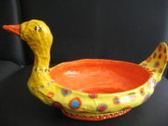
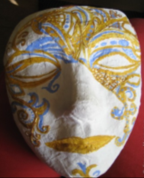
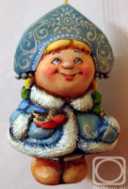
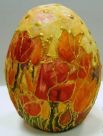
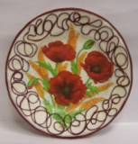
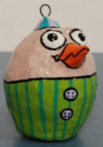
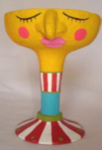
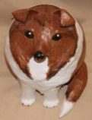
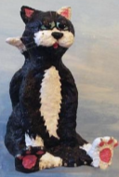
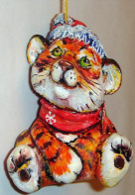
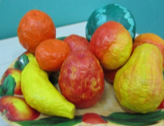
Искусство Папье-Маше

Slide 2
Что такое папье-маше?
Папье-маше (papier-mâché) – французское слово, которое переводится как «рваная» или «жёваная» бумага.
Вся премудрость техники папье-маше заключается в оклеивании какой-нибудь формы кусочками рваной бумаги в несколько слоев.
Техника папье-маше относится к одному из самых распространённых видов декоративно-прикладного искусства.

Slide 3
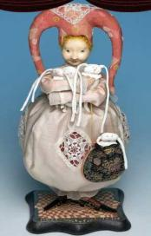
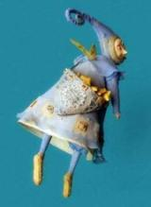
История папье-маше
Этот материал изобрели в Китае в первой половине II века. Китайцы обнаружили, что из папье-маше можно изготавливать множество вещей, в том числе горшки и даже боевые шлемы, которые покрывали лаком, чтобы придать изделиям прочность и износостойкость.
Во Франции в начале XVI века папье-маше использовали для изготовления кукол.

Slide 4
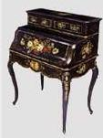
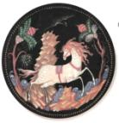
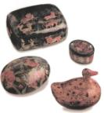
Шло время, человечество стремилось к большему, и к XVII веку из папье-маше стали строить церкви!
В XVIII веке человек по имени Шарль Дюкре планировал делать столы, книжные шкафы и даже дома.
В России папье-маше стало популярно ещё в эпоху Петра I, но промышленное производство художественных изделий из папье-маше возникло в IXX веке (Палех, Федоскино, Мстера и Холуй).

Slide 5
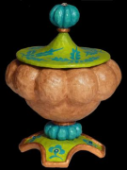
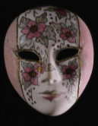
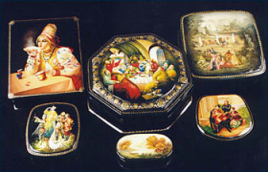
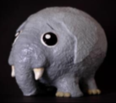
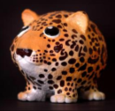
Что делают из папье-маше?
Из папье-маше изготавливается очень широкий ассортимент изделий: табакерки, шкатулки, копилки, маски, игрушки, подносы, подсвечники, рамы для зеркал, декоративные панели для стен и дверей, а также разнообразные изделия мебели.

Slide 6
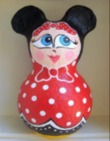
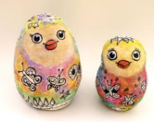
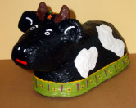
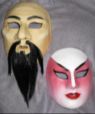
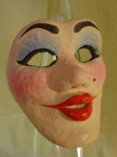
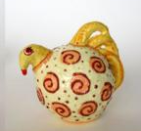
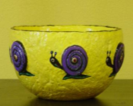
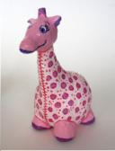
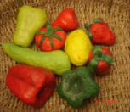
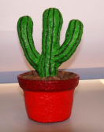
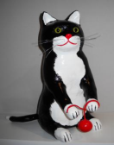
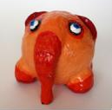
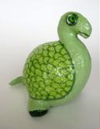
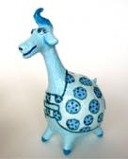
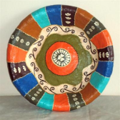
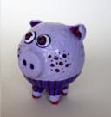
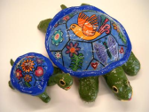
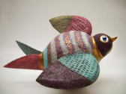
Изделия из папье-маше

Slide 7
Технология изготовления изделий из папье-маше
Существует три технологии изготовления изделий из папье-маше:
По первой – изделие послойно склеивается на заранее приготовленной модели из маленьких кусочков бумаги (метод маширования).
По второй – изделие формируется из жидкой бумажной массы.
По третьей – изделие склеивается подобно фанере под давлением из пластин твердого плотного картона.

Slide 8
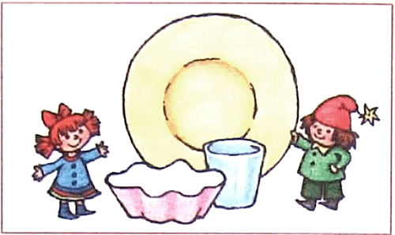
1 этап – модель смазать кремом

Slide 9
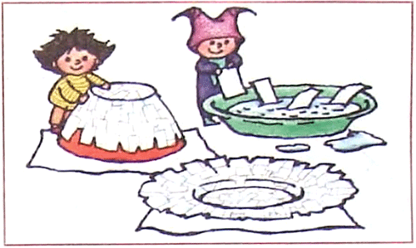
2 этап – 1 слой проклеиваем белой бумагой на воду

Slide 10
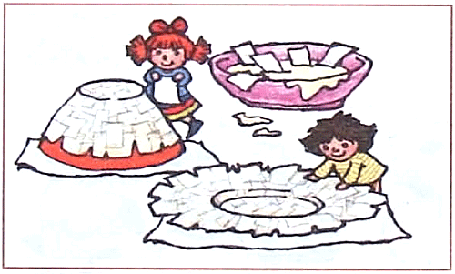
3 этап – 2 слой проклеиваем белой бумагой на клей ПВА

Slide 11
4 этап – 3-5 слои проклеить газетой клеем ПВА

Slide 12
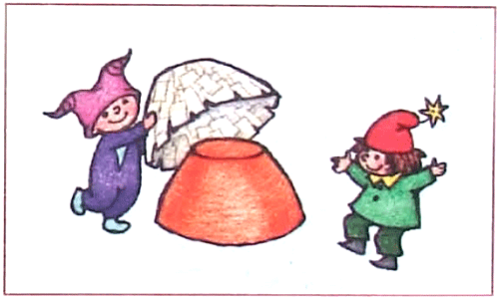
. 5 этап – просушить изделие в течение 2 – 3 суток. снимите готовое изделие

Slide 13
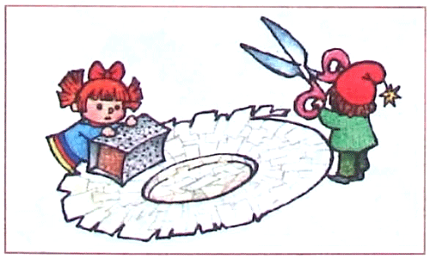
6 этап-подрежьте края получившейся формы, поверхность полируйте наждачной бумагой.

Slide 14
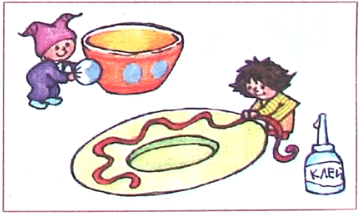
7 этап-покройте белой гуашью. Нанесите рисунок

